Slide 1
Nuova Legge 181/89
Area di crisi industriale complessa
del «Sistema locale del lavoro di Torino»
Dettaglio domande trasmesse
Roma, 20 settembre 2022

Slide 2
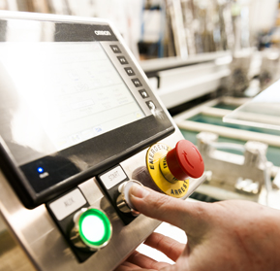
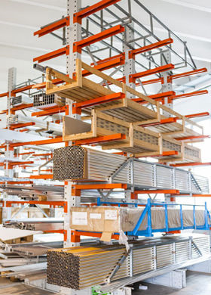
Area di crisi industriale complessa del “Sistema locale del lavoro di Torino»
Rilancio delle attività imprenditoriali, salvaguardia dei livelli occupazionali e sostegno dei programmi di investimento compreso nell’area di crisi industriale di Torino.
Quadro Normativo
Legge 181/89
Decreto ministeriale 24 marzo 2022
Circolare direttoriale n. 237343 del 16 giugno 2022
Circolare direttoriale n. 262365 del 11 luglio 2022 ➔ Avviso pubblico
Avviso pubblico per la selezione di iniziative imprenditoriali nel territorio dell’area di crisi
industriale complessa del “Sistema locale del lavoro di Torino” tramite ricorso al regime di
aiuto di cui alla legge n. 181/1989.
Dotazione finanziaria: € 50.000.000,00

Slide 3
Area di crisi industriale complessa del “Sistema locale del lavoro di Torino»
Domande trasmesse: dati di sintesi
Domande trasmesse
26
Agevolazioni richieste
€ 93.562.722,17
Programmi di investimento
€ 163.991.329,07
Nuova occupazione
417,60

Slide 4
Soggetti proponenti (in ordine di protocollo)

